Slide 1
Apache DolphinScheduler 功能深度解析
鲍亮 易观大数据平台专家
Apache DolphinScheduler PPMC

Slide 2
目录
CONTENTS
01
02
项目现状
容错设计
03
04
状态转换
任务组件
05
06
核心功能
升级流程

Slide 3


PART 1
DolphinScheduler现状

Slide 4
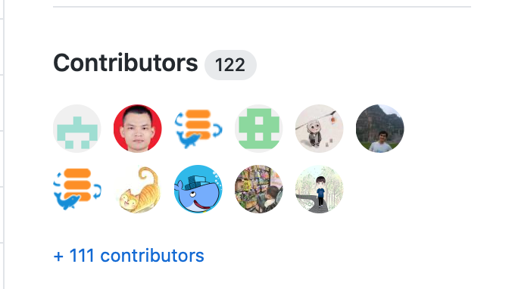
DolphinScheduler社区
贡献者分布
Commiters(27)
Wu Baoqi, Caibiao Xiang, Liang Chen, Xingchun Chen,
Cong Huang, Shang Lou, Kevin Ratnasekera, Li Huang,
Shaojie Wu, Jun Gao, Guo William, Kejia Chen, Qiao Zhanwei,
Furkan Kamaci, Leon Bao, Zongyao Zhang, Gang Li,
Lidong Dai, Lin Li, Xiaochun Liu, Wenhe Li, ZijJian Gong,
Shao Feng Shi, Guo Jiwei, Hemin Wen, Sheng Wu, Kai Zhu
易观
头条
阿里
腾讯
京东
滴滴
华为
平安
360
小米
陌陌
观远
多点
同程
中移动
趣加
荔枝
社群超过3000人，近 400 家公司使用

Slide 5
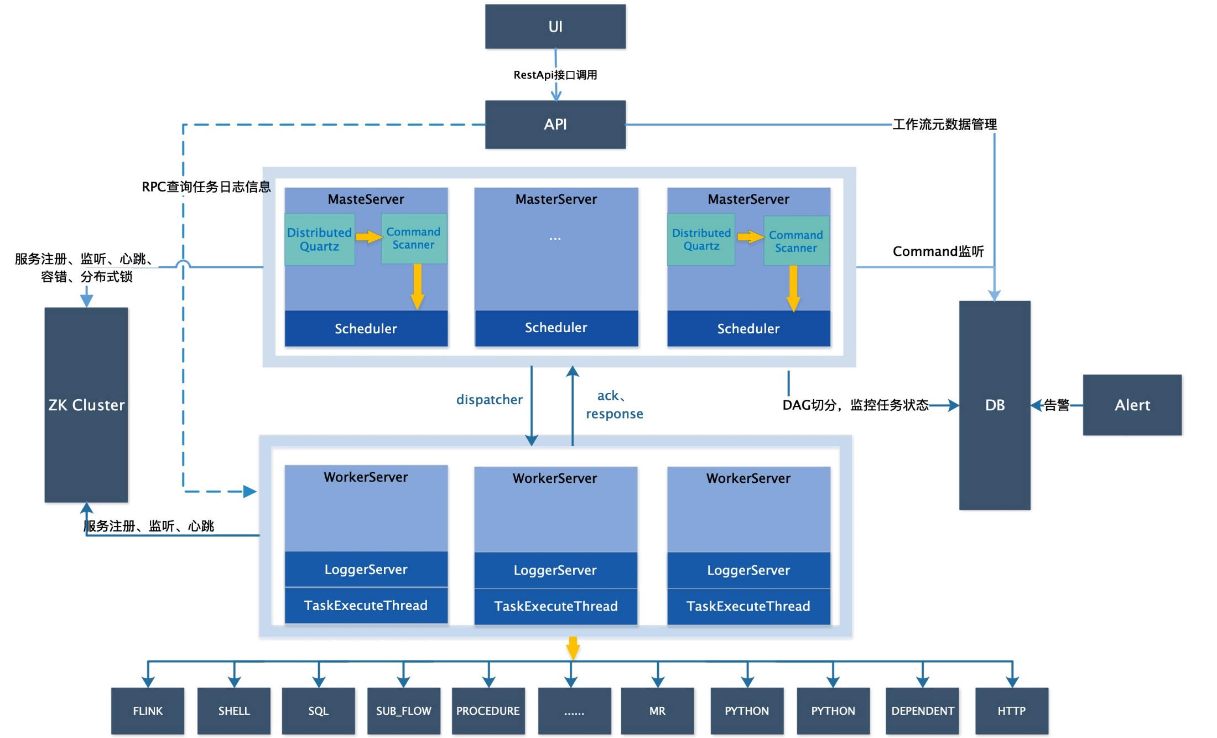
DolphinScheduler架构

Slide 6


PART 2
容错功能

Slide 7
为什么需要容错
服务器宕机
网络故障
容错
服务中断
组件故障
ZK

Slide 8
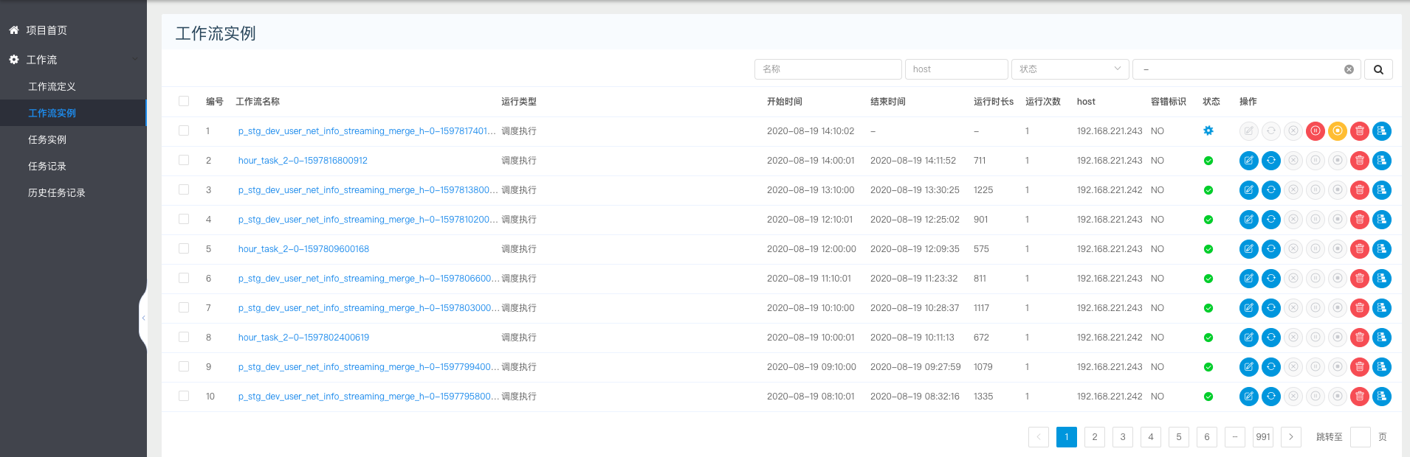
假如没有容错
100？
1000？
10000？
。。。

Slide 9
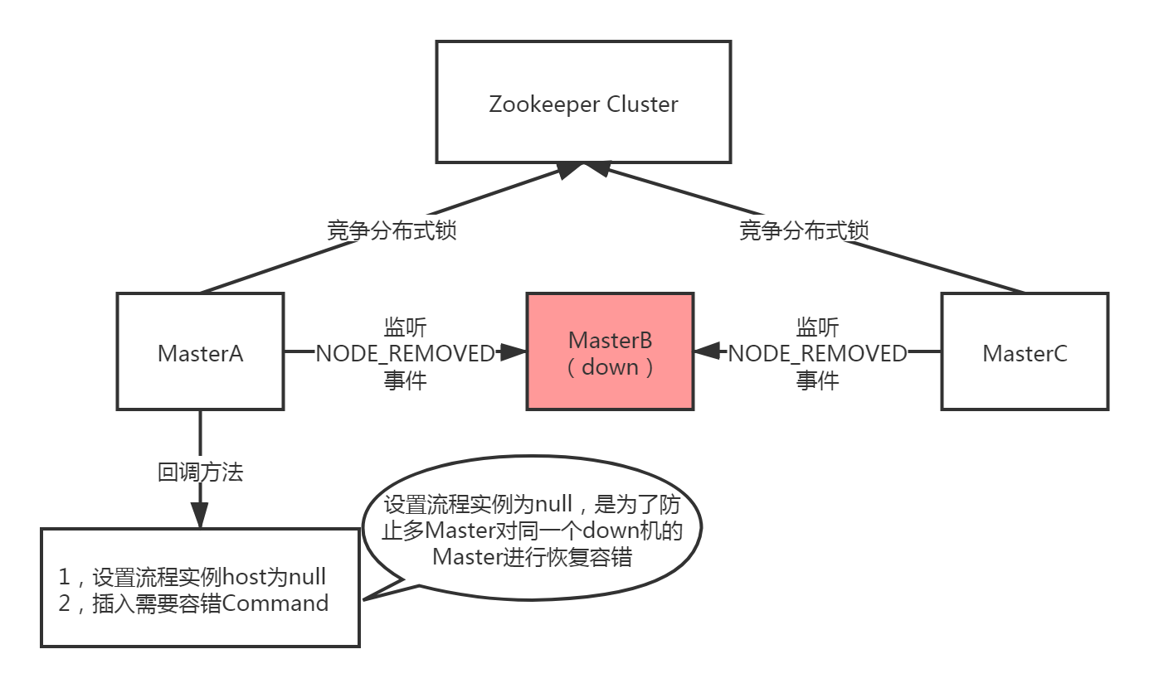
Master容错机制

Slide 10
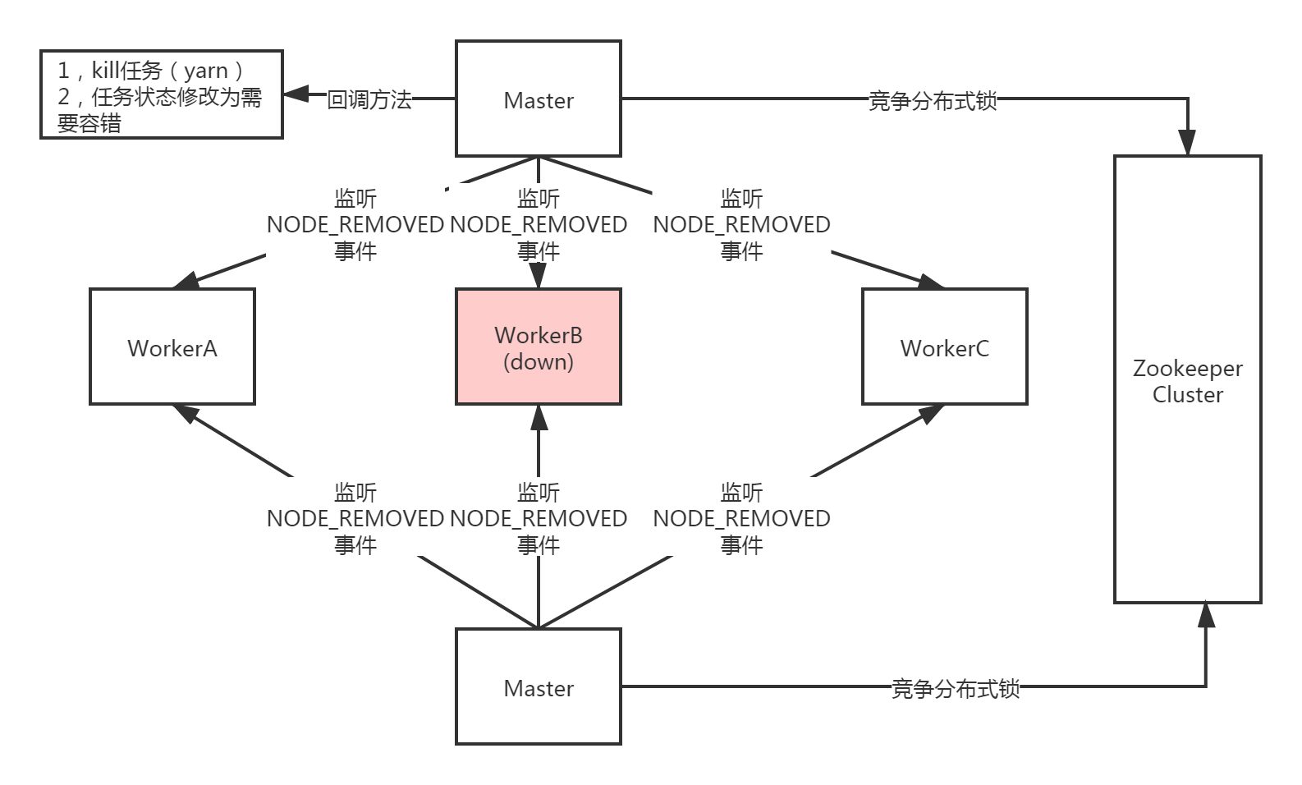
Worker容错机制

Slide 11
PART 6
状态转换
2020/9/4
11

Slide 12
工作流/任务的状态
提交成功
成功
运行中
失败
（准备）暂停
容错
（准备）停止
线程等待

Slide 13
如何判定工作流的状态
Running
存在未结束的任务
Failure
存在失败的任务？
Pause
准备暂停后存在暂停的任务？
Stop
准备停止后存在停止的任务
Success
所有任务成功

Slide 14
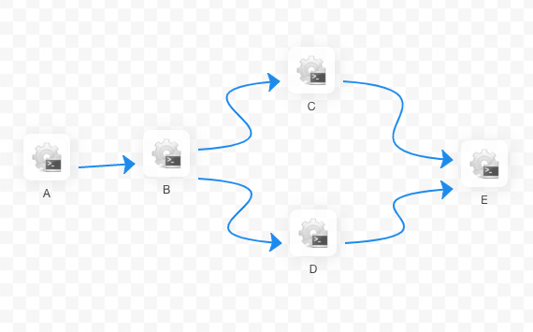
工作流操作的状态转换
（准备）暂停
（准备）停止
暂停/停止/失败
恢复
重跑

Slide 15
资源限制-线程等待状态
DAG10
DAG11
DAG10
DAG1
DAG2
DAG10
DAG2
DAG11
DAG2
DAG3
DAG3
DAG3
Master
Master
Master
Cpu 和线程数限制

Slide 16
PART 6
任务组件
2020/9/4
16

Slide 17
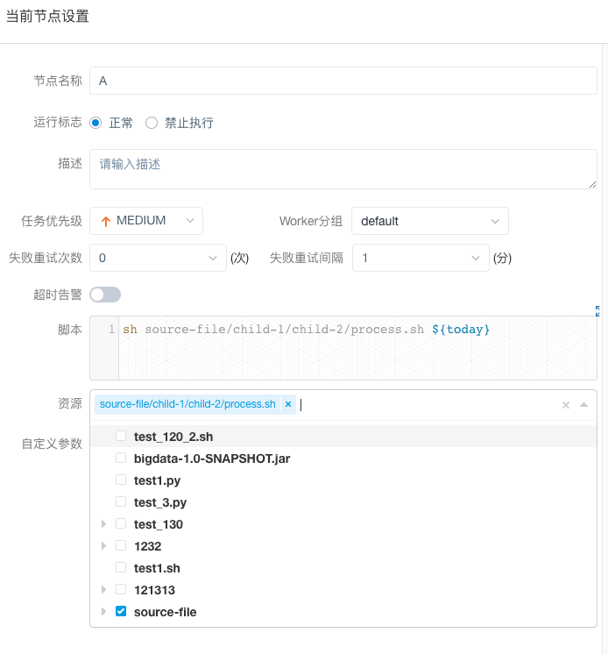
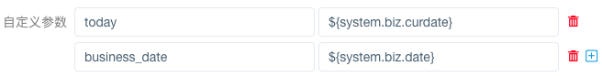
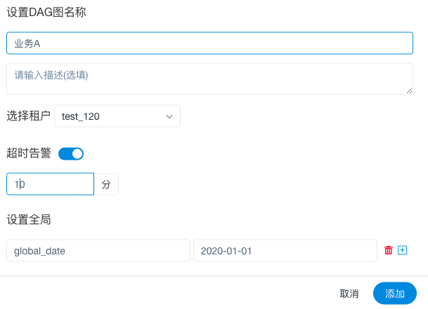
任务组件-shell

Slide 18
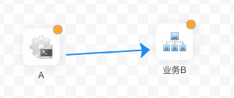
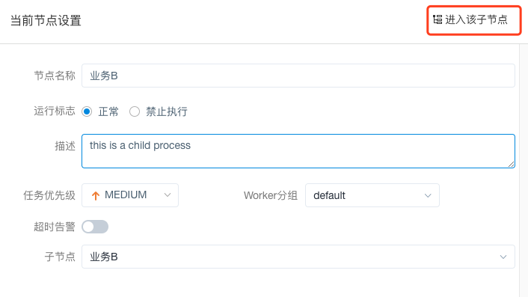
任务组件-子工作流
选取其他工作流作为子任务
点击查看子任务运行情况
子工作流运行结果影响父工作流

Slide 19
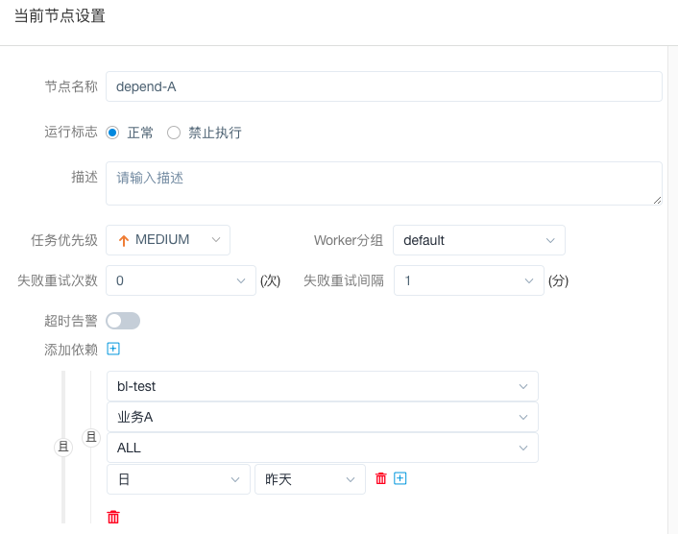
任务组件-依赖任务
依赖组合
只判断不执行
依赖粒度到任务
依赖机制-启动就等待
依赖机制-最终状态

Slide 20
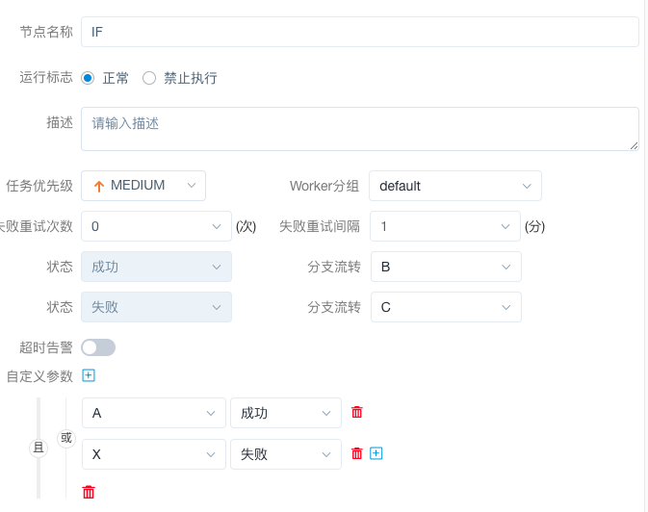
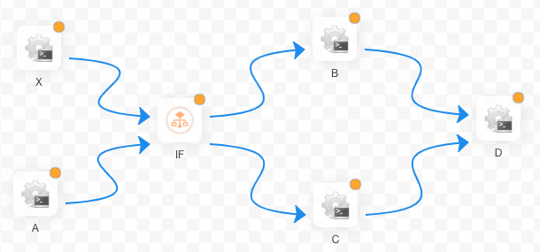
任务组件-条件判断任务
条件分支
条件聚合
条件组合

Slide 21
PART 5
核心功能
2020/9/4
21

Slide 22
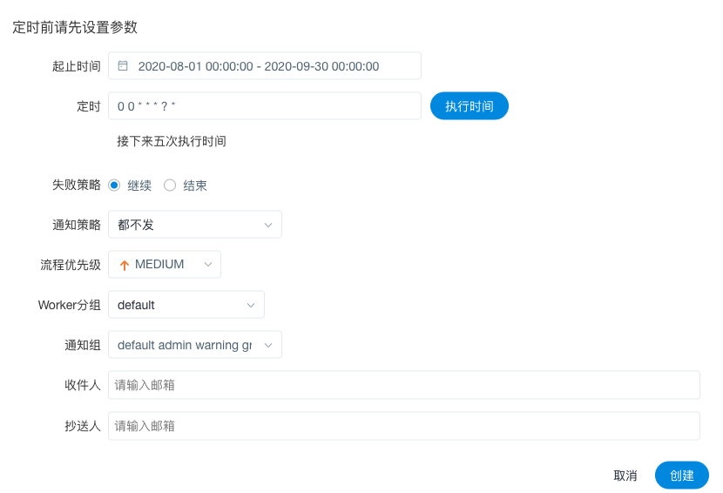
核心功能-定时
分布式定时
定时时效范围
定时上下线

Slide 23
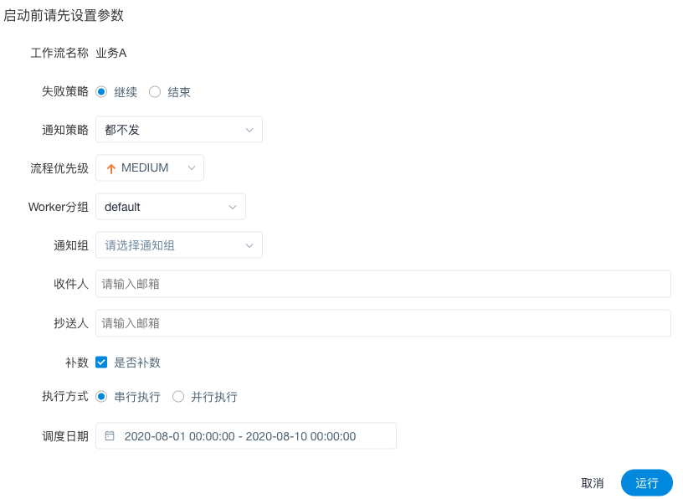
核心功能-补数
补数方式
根据定时补数

Slide 24
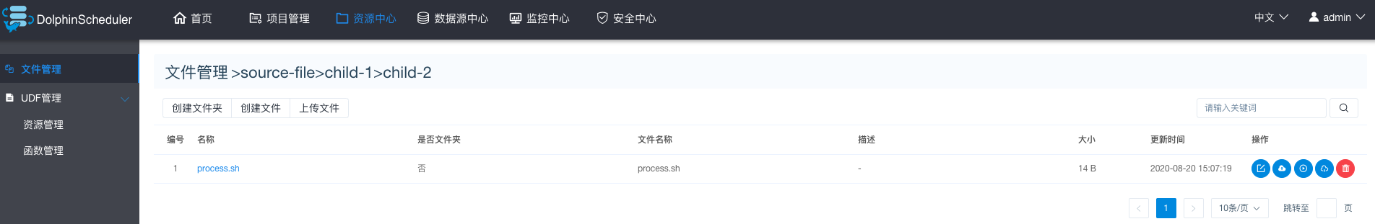
核心功能-资源多级目录
多级目录
在线编辑
权限管理
重新上传

Slide 25
核心功能
失败策略
指定任务开始
Worker Group
工作流/任务优先级
多租户设计
数据源中心
…

Slide 26
PART 6
升级设计
2020/9/4
26

Slide 27
版本升级-向下兼容
DB-x.x.x
1.3.x
x.x.x
1.2.x
1.1.0
DB-1.3.x
DB-1.2.x
DB-1.1.0
x.x.x/schema: dolphinscheduler_ddl.sql
x.x.x/schema: dolphinscheduler_dml.sql

Slide 28
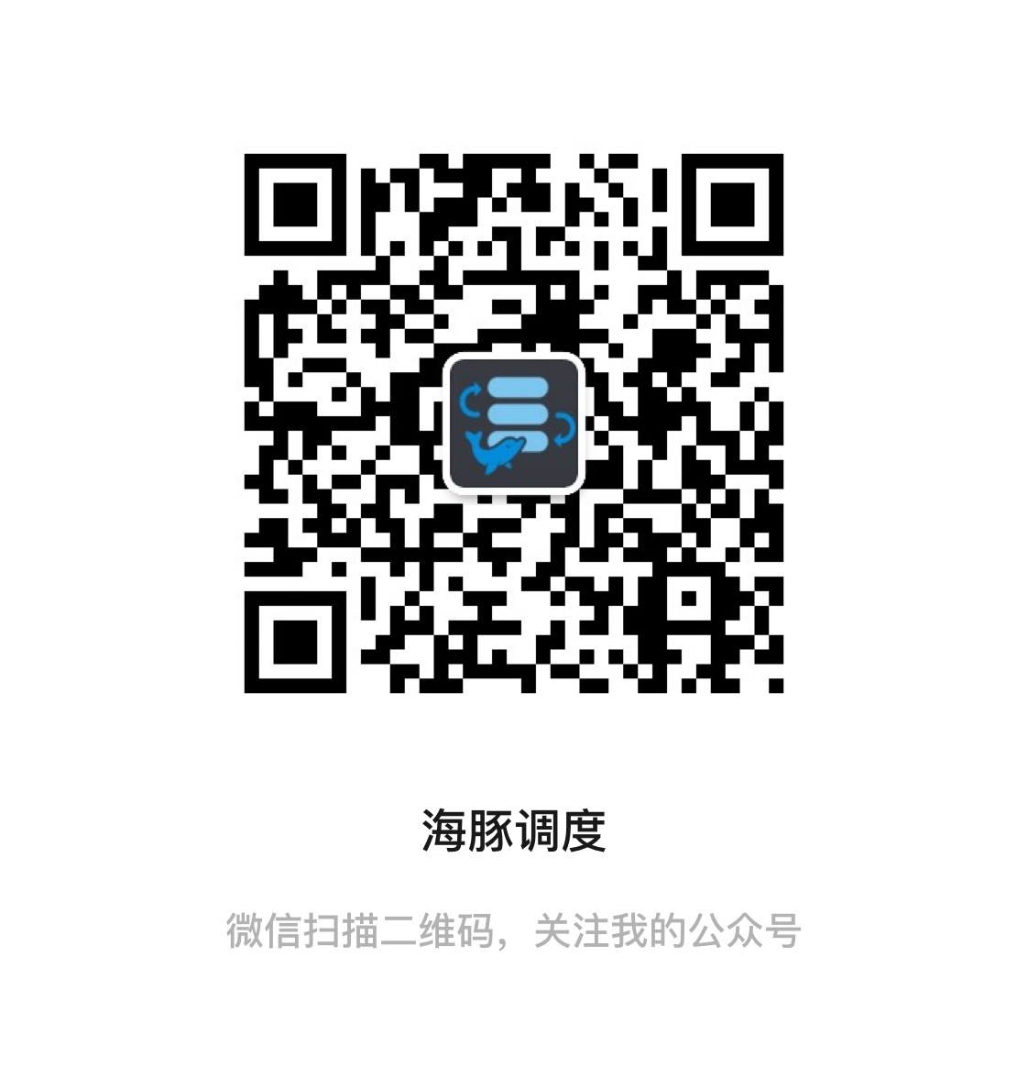
DolphinScheduler资源
在线DEMO: http://106.75.43.194:8888/
官网：https://dolphinscheduler.apache.org
开源地址：
https://github.com/apache/incubator-dolphinscheduler
加入我们：
Submit an issue
Mail to dev-subscribe@dolphinscheduler.apache.org,
follow the reply to subscribe the mail list.

